Slide 1
Бібліографічний опис
документа

Slide 2
Бібліографія – наука, яка вивчає способи систематизованого опису та обліку (складання списку) різного роду джерел, яка володіє універсальними методами систематизації інформації, є самостійною галуззю інформаційної діяльності.
Бібліографічний опис – це сукупність бібліографічних відомостей про документ, його складову частину чи групу документів, які наведені за певними правилами, є результатом аналітико-синтетичного опрацювання інформації і призначені для ідентифікації інформаційного джерела (автор, назва, рік, місце видання тощо).

Slide 3
Правила складання бібліографічного опису регламентують такі стандарти:
ДСТУ ГОСТ 7.80:2007 Бібліографічний запис. Заголовок.
Загальні вимоги та правила складання.
ДСТУ ГОСТ 7.1:2006 Бібліографічний запис. Бібліографічний опис. Загальні вимоги та правила складання.
ДСТУ 3582:2013 Скорочення слів і словосполучень українською мовою. Загальні вимоги та правила.
ГОСТ Р 7.0.12–2011 Система стандартов по информации, библиотечному и издательскому делу. Библиографическая запись. Сокращение слов и словосочетаний на русском языке. Общие требования и правила
ГОСТ 7.11-2004 (ИСО 832:1994) СИБИД. Библиографическая запись. сокращение слов и словосочетаний на иностранных европейских языках

Slide 4
Види бібліографічного опису (за повнотою набору елементів)
Короткий – це опис, який складається тільки з обов’язкових елементів (основна назва, порядковий номер видання, місце та рік випуску видання, обсяг). Короткий опис найбільш підходить для бібліографічних посилань, які допомагають читачу знайти об’єкт опису в бібліотеці.
Розширений – складається з обов’язкових та деяких факультативних елементів. Він застосовується в книжкових і статейних бібліографічних списках і покажчиках.
Повний – складається з обов’язкових та усіх факультативних елементів.

Slide 5
Види бібліографічного опису (за структурою)
Монографічний (однорівневий) бібліографічний опис складають на окремо виданий одночастинний документ (книгу, карту), або завершений багаточастинний документ в цілому, окрему фізичну одиницю або групу фізичних одиниць багаточастинного документа.
Зведений (багаторівневий) бібліографічний опис складають на багатотомний документ у цілому або окрему фізичну одиницю, а також групу фізичних одиниць багаточастинного документа.
Аналітичний бібліографічний опис складають на частину документа (статтю, главу, розділ). Його укладають під узагальнюючою назвою, яку приймають за основну.

Slide 6
ЗОНИ БІБЛІОГРАФІЧНОГО ОПИСУ
№ п/п | Зона бібліографічного опису | Елементи опису
1 | Зона назви і відомостей про відповідальність | назва документа, відомості, що стосуються назви, а також відомості про відповідальність: автор, колектив авторів, установу, організацію, яка видає твір
2 | Зона видання | повторність (друге, третє тощо) чи інша інформація про видання (доповнене, перероблене, стереотипне, факсимільне)
3 | Зона специфічних відомостей | картографічні, нотні, серіальні документи; стандарти та технічні умови; патентні документи, а також електронні ресурси
4 | Зона вихідних даних | місце видання, назва видавництва, ім’я видавця, рік видання, том, номер; число та місяць – для газети

Slide 7
ЗОНИ БІБЛІОГРАФІЧНОГО ОПИСУ
№ п/п | Зона бібліографічного опису | Елементи опису
5 | Зона фізичної характеристики | загальна кількість сторінок, ілюстрацій або конкретні сторінки
6 | Зона серії | основна назва серії, номер випуску серії
7 | Зона приміток | додаткова інформація про об’єкт опису, зокрема системні вимоги в описі електронних ресурсів
8 | Зона стандартного номеру та умов доступності | міжнародний стандартний номер книги (ISBN); режим доступу (для об’єктів мережі Інтернет)

Slide 8
Умовні розділові знаки, які використовують у бібліографічному описі
. ‑ крапка і тире
. крапка
, кома
: двокрапка
; крапка з комою
/ коса риска
// дві косі риски
() круглі дужки
[ ] квадратні дужки
+ плюс
= знак рівності
За новими правилами для розрізнення граматичної і приписаної пунктуації (тобто розділових знаків між зонами бібліографічного опису та їх елементами) застосовують проміжок в один друкований знак до і після приписаного знака. Виняток становлять: крапка і кома – проміжки ставлять тільки після них.

Slide 9
Схема однорівневого бібліографічного опису
(з врахуванням вживання великої та малої літер)
Курсивом позначені факультативні елементи.

Slide 10
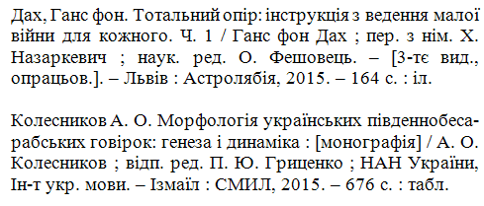
Приклади бібліографічного опису
Один автор

Slide 11
Приклади бібліографічного опису
Два автори

Slide 12
Приклади бібліографічного опису
Три автори

Slide 13
Приклади бібліографічного опису
Чотири автори

Slide 14
Приклади бібліографічного опису
П’ять та більше авторів

Slide 15
Приклади бібліографічного опису
Опис видання за назвою документа

Slide 16
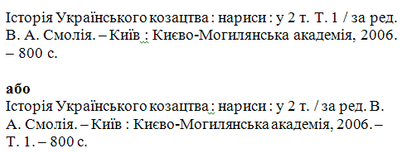
Приклади бібліографічного опису
Багатотомне видання

Slide 17
Приклади бібліографічного опису
Перекладні видання
за прізвищем перекладача

Slide 18
Приклади бібліографічного опису
Документ, який має одне місто видання і два
видавництва

Slide 19
Приклади бібліографічного опису
Документ, який має два міста видання і два видавництва

Slide 20
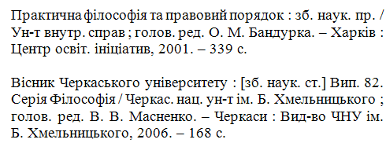
Приклади бібліографічного опису
Збірники наукових праць

Slide 21
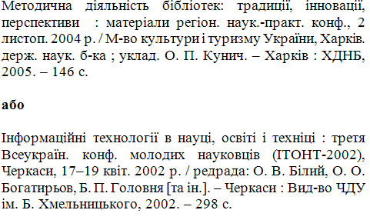
Приклади бібліографічного опису
Матеріали конференцій

Slide 22
Приклади бібліографічного опису
Дисертації

Slide 23
Приклади бібліографічного опису
Автореферати дисертацій

Slide 24
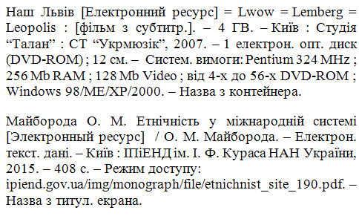
Приклади бібліографічного опису
Електронні ресурси

Slide 25
Аналітичний бібліографічний опис
Об’єктом аналітичного бібліографічного опису є складова частина документа, для її ідентифікації та пошуку необхідні відомості про документ, в якому вона розміщена. До складових частин документа відносяться: самостійні твори; частина твору, що має самостійну назву; частина твору, що не має назви, але виділена для бібліографічної ідентифікації.

Slide 26
Аналітичний бібліографічний опис складається із зон та елементів, зазначених у такій послідовності:

Slide 27
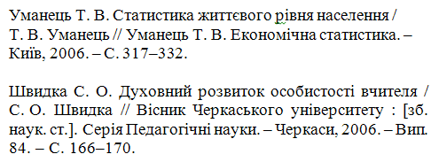
Приклади аналітичного бібліографічного опису
Стаття одного автора з книги

Slide 28
Приклади аналітичного бібліографічного опису
Стаття із журналу

Slide 29
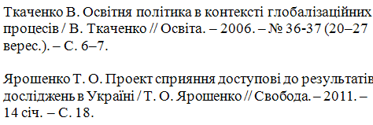
Приклади аналітичного бібліографічного опису
Стаття із газети

Slide 30
Зверніть увагу!
Міжнародні бази даних та журнали не працюють з кириличним текстом та стандартом бібліографічного опису документів ДСТУ ГОСТ 7.1:2006.

Slide 31
Міжнародні стандарти бібліографічного опису документів
• ABNT
• APA (American Psychological Association)
• CBE (Council of Biology Editors)
• Chicago
• Harvard (British Standard)
• MLA (Modern Language Association)
• NLM (National Library of Medicine)
• та інші

Slide 32
Приклади оформлення бібліографічного опису документу за міжнародними стандартами

Slide 33
Приклади оформлення бібліографічного опису документу за міжнародними стандартами

Slide 34
Приклади оформлення бібліографічного опису документу за міжнародними стандартами

Slide 35
Приклади оформлення бібліографічного опису документу за міжнародними стандартами

Slide 36
Приклади оформлення бібліографічного опису документу за міжнародними стандартами

Slide 37
Дякую за увагу!
підготувала Демченко Н. В.,
зав. інформаційно-бібліографічним
відділом наукової бібліотеки

